Slide 1
Machine Learning – Concepts v2

Slide 2
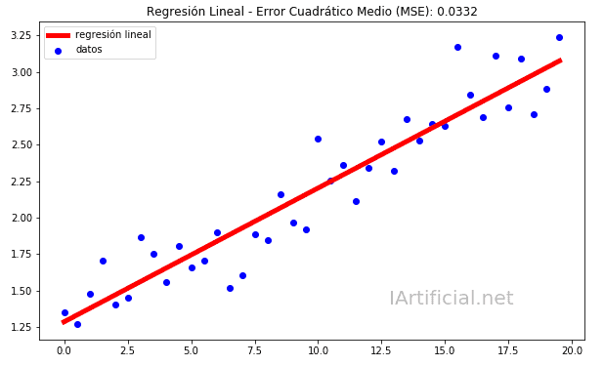
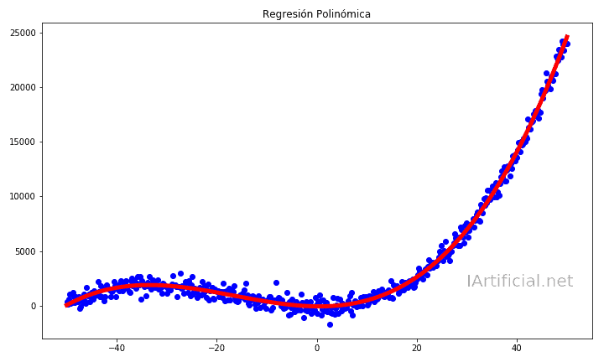


Algoritmos de regresión
Los algoritmos de regresión tienen como objetivo predecir valores continuos (1, 2.3, 5, 6954.2,…).
Parten de una fórmula para la creación de la línea o curva:

Slide 3
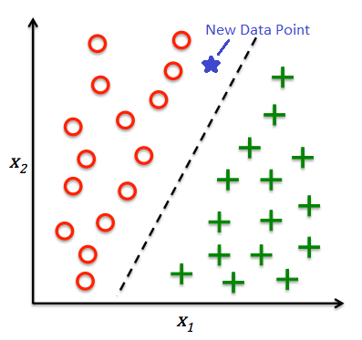
Algoritmos de clasificación
Los algoritmos de clasificación son algoritmos de aprendizaje supervisado cuyo objetivo es predecir etiquetas de clase categóricas para nuevas instancias.
Dos tipos principales:
Clasificación binaria: solo hay dos clases posibles. Ejemplo: correo spam o no spam (0 o 1)
Clasificación multi-clase: más de dos clases. Ejemplo: identificación de dígitos (0 a 9)

Slide 4
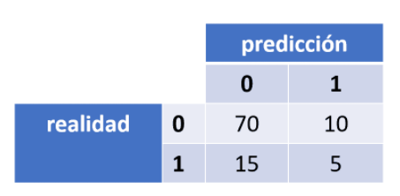
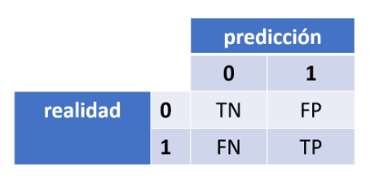
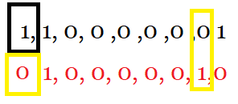
Matriz de confusión: ejemplo
Tenemos un modelo de clasificación que predice si un cliente al que llama nuestra empresa va a estar interesado o no en lo que ofrecemos.
Realidad: contactamos a 100 clientes y 80 dicen que no están interesados y 20 de ellos dicen que sí.

Slide 5
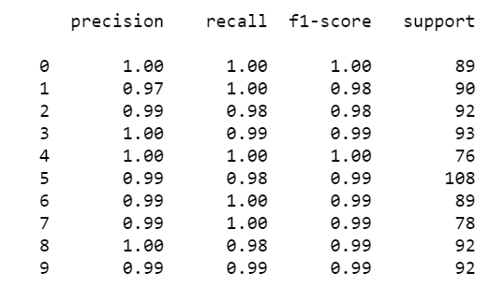
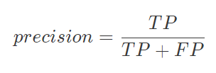
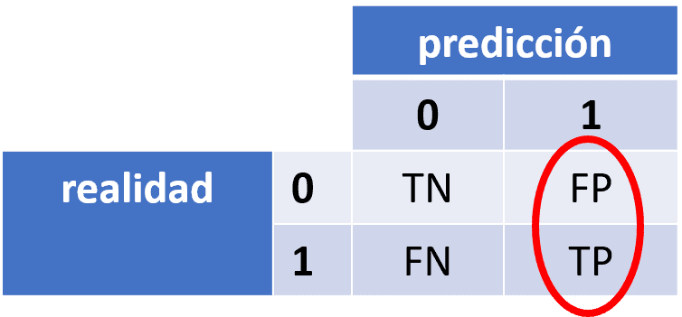

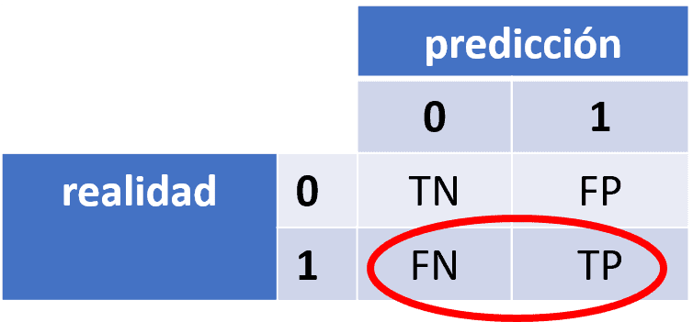

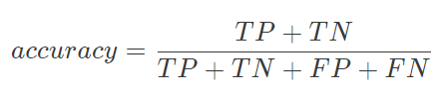
Conceptos
Precision: ¿qué proporción de identificaciones positivas fueron correctas?
Recall (Exhaustividad): ¿qué propoción de los positivos reales ha conseguido identificar correctamente?
F1-score: combina precision y recall en un valor:
Accuracy (score): mide el porcentaje de casos que el modelo ha acertado. Puede llevar a equivocación dependiendo de multiples factores.
Notes:
Explicar el rendimiento de tu modelo

Slide 6
Conceptos
Supongamos de la existencia de un programa que reconoce perros en fotografías, dicho programa reconoce 7 perros en una escena que contiene 9 perros y algunos gatos. Si 4 de las identificaciones han sido correctas, pero 3 eran gatos, el programa tendrá una precisión de 4/7 mientras que posee una sensibilidad de 4/9.
Otro ejemplo en el que participa un motor de búsqueda que, ante una consulta dada, retorna 30 páginas de las cuales sólo 20 son relevantes dejando 40 páginas relevantes fuera de la búsqueda. Este motor tendrá entonces una precisión de 20/30 = 2/3 mientras que su sensibilidad es 20/60 = 1/3.

Slide 7
Conceptos
La situación ideal es aquella en la que existe una precisión y exhaustividad alta (es decir muy cercana a 1). A esta situación se la denomina utilidad teórica.
Suele emplearse los valores de ambas métricas combinadas en una media armónica (inversa a la media aritmética) denominada F-value.

Slide 8
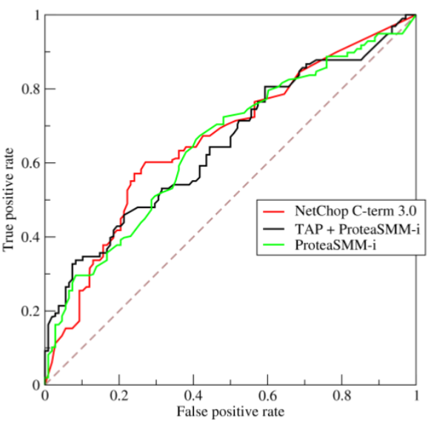
Conceptos
“Bias” de selección: occure cuando obtienes una muestra de los datos que no es representativa de la población que quiere ser analizada.
ROC-Curve: es una representación gráfica del contraste entre los true positives y los false positives. Normalmente es usado para descartar modelos que tienden más hacia los falsos positivos.

Slide 9
Preguntas

